Slide 1
КОМПЛЕКСНЫЕ СИСТЕМЫ FLOTTWEG ДЛЯ ПЕРЕРАБОТКИ НЕФТЕШЛАМОВ

Slide 2
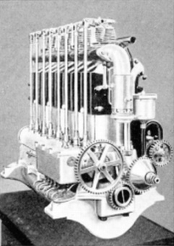
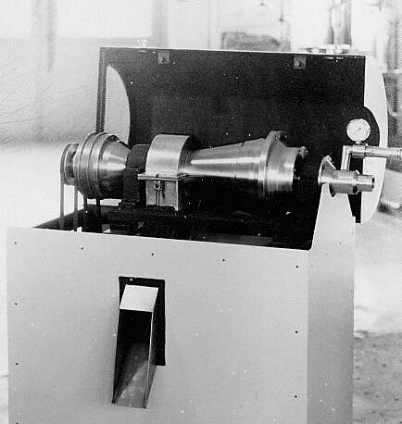
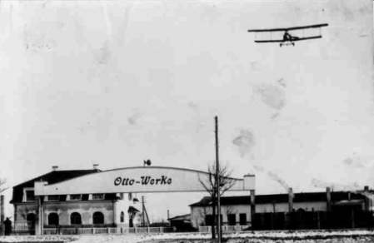
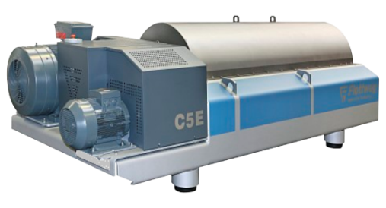
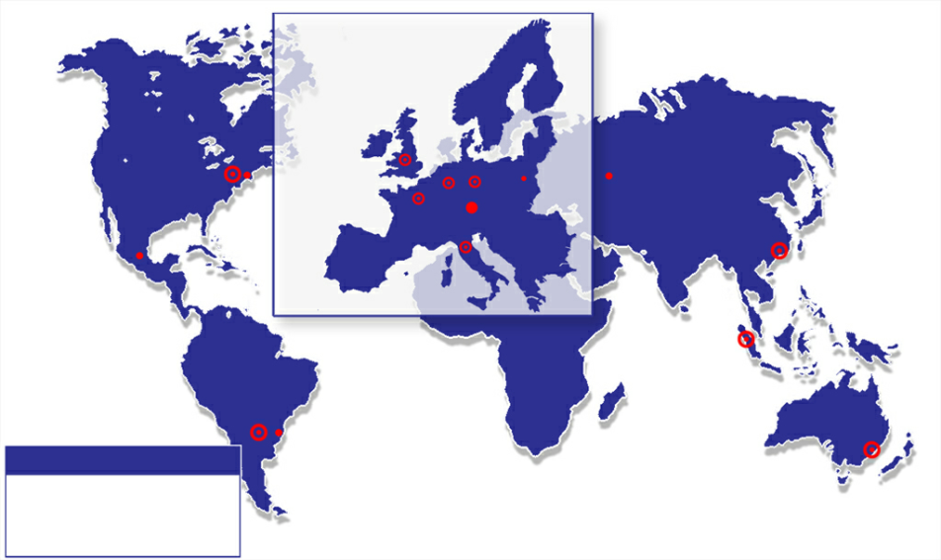
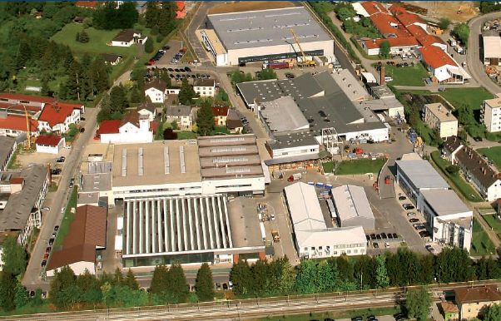
ИСТОРИЯ FLOTTWEG
1911
1932
1956
2015
Авиастроительный
завод Густава Отто
Моторостроительный
завод Flottweg
1-й декантер
Flottweg
10 000-й декантер
Flottweg
Flottweg по всему миру
Завод и головной офис
Представительства
Филиалы
Филиалы во Франции, Италии, США, Канаде, России, Китае, Польше, Австралии, Бразилии, Мексике, Перу.
Представительства практически в каждой стране по всему миру.

Slide 3
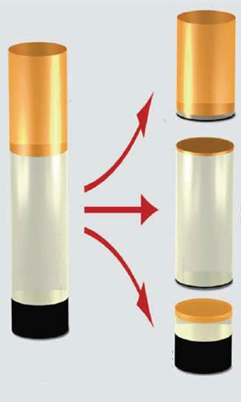
Переработка нефтешламов
Нефтяная фаза
Готова для дальнейшего использования (товарная нефть или печное топливо)
Нефтешлам
из прудов-накопителей
Примерный состав:
35 % нефть
53 % вода
12 % мех.примесь
Нефть после разделения
Водная фаза
Поступает на очистные или сбрасывается
Продукт на входе перед разделением
Вода после разделения
Твердая фаза
Сжигание, захоронение, биоремедиация, термодесорбция
Твердая фаза после разделения

Slide 4
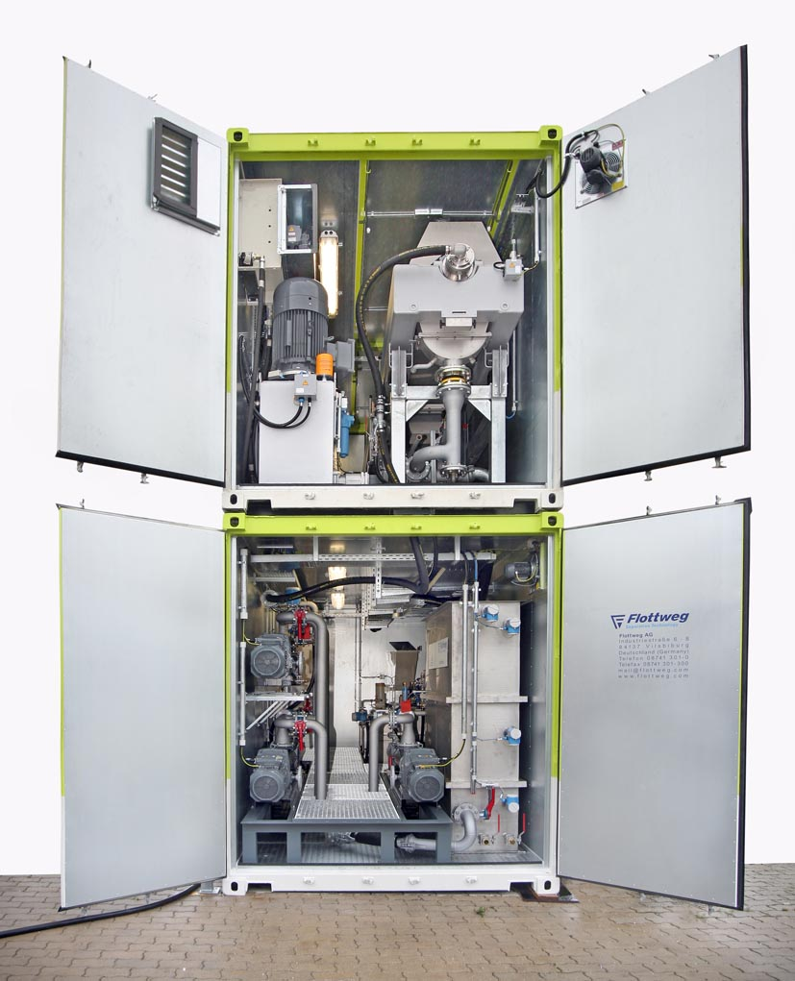
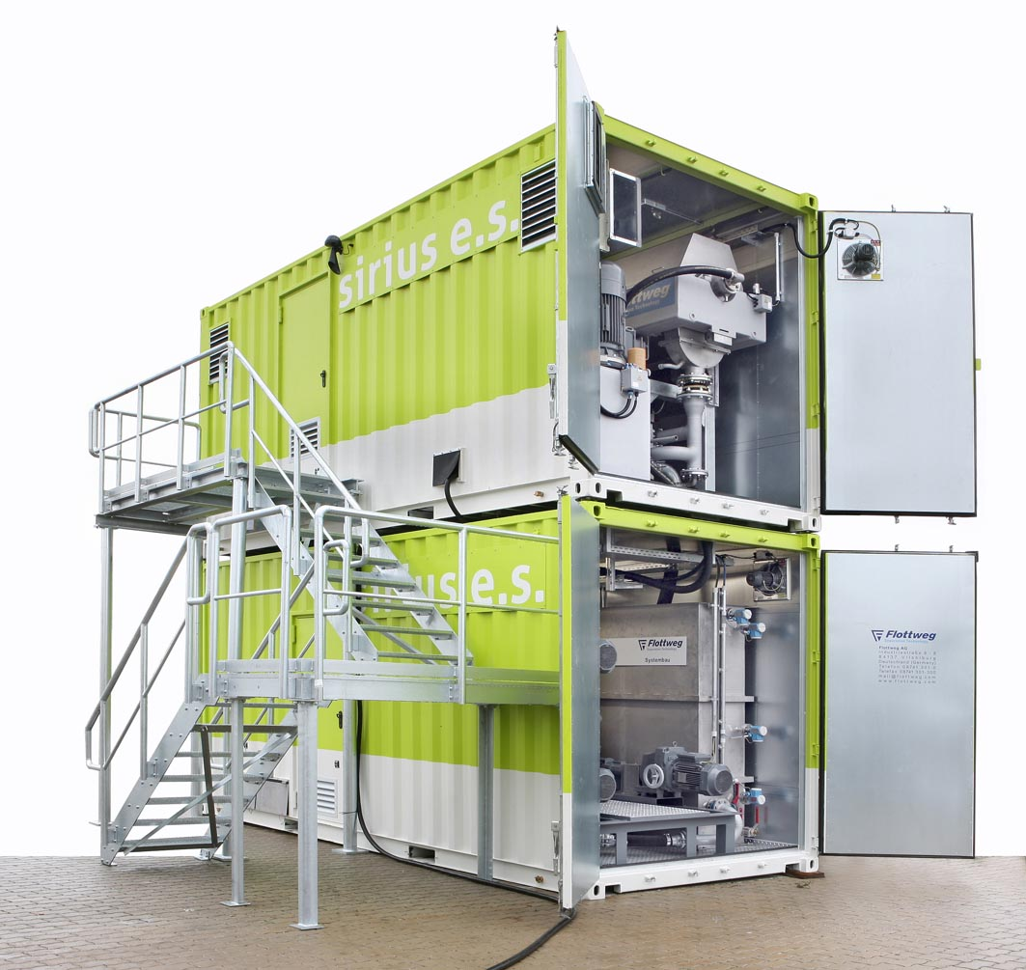
КОМПЛЕКСНЫЕ УСТАНОВКИ В КОНТЕЙНЕРАХ

Slide 5
Комплексные ПОЛУМОБИЛЬНЫЕ установки ПО ПЕРЕРАБОТКЕ НЕФТЕШЛАМА

Slide 6
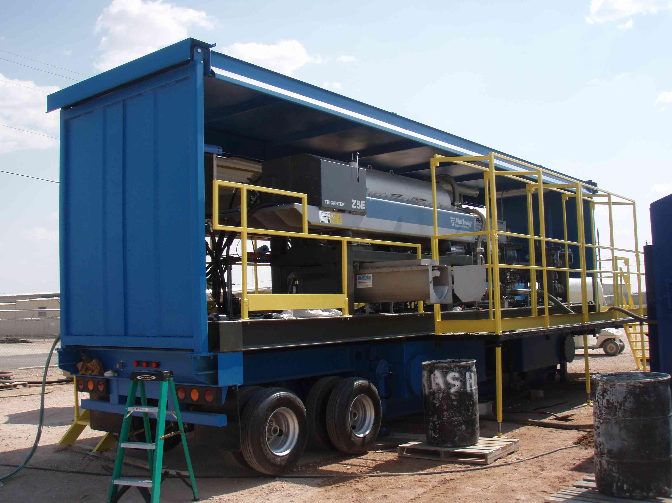
КОМПЛЕКСНЫЕ ПОЛНОСТЬЮ МОБИЛЬНЫЕ УСТАНОВКИ ПО ПЕРЕРАБОТКЕ НЕФТЕШЛАМА

Slide 7
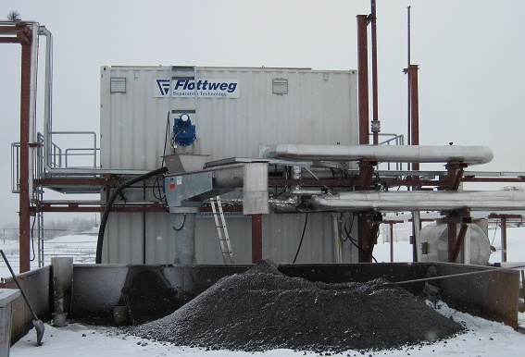
СЛАВНЕФТЬ ЯНОС БЛОк переработки нефтешлама

Slide 8
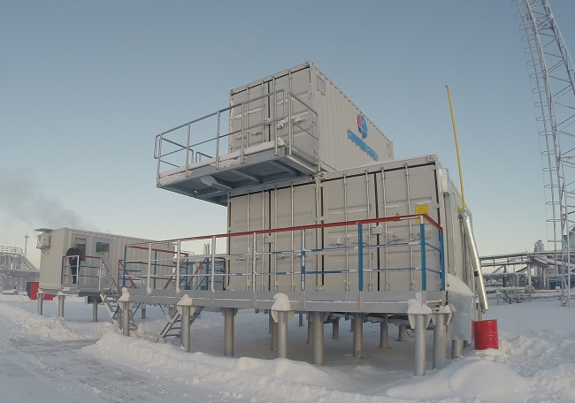
МЕТАНОЛ-СОДЕРЖАЩИЕ И ПРОМЫШЛЕННЫЕ СТОЧНЫЕ ВОДЫ
Температура зимой до -55^{о}С
Герметизация Всей установки с поддувом инертного газа
(азота)

Slide 9
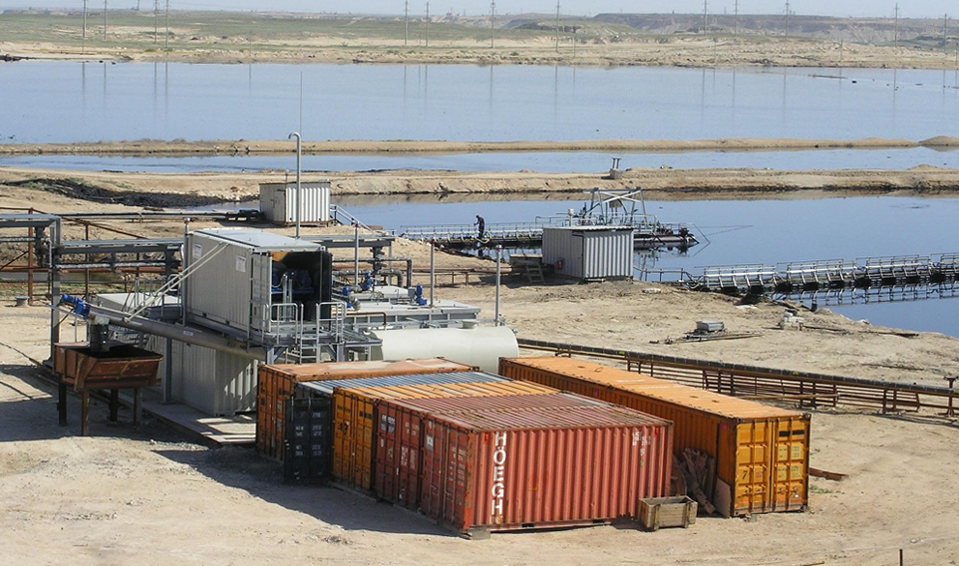
ПРИМЕР РЕАЛИЗАЦИИ ТЕХНОЛОГИИ: Казахстан, г. Узень. нефтяной амбар 2005г.

Slide 10
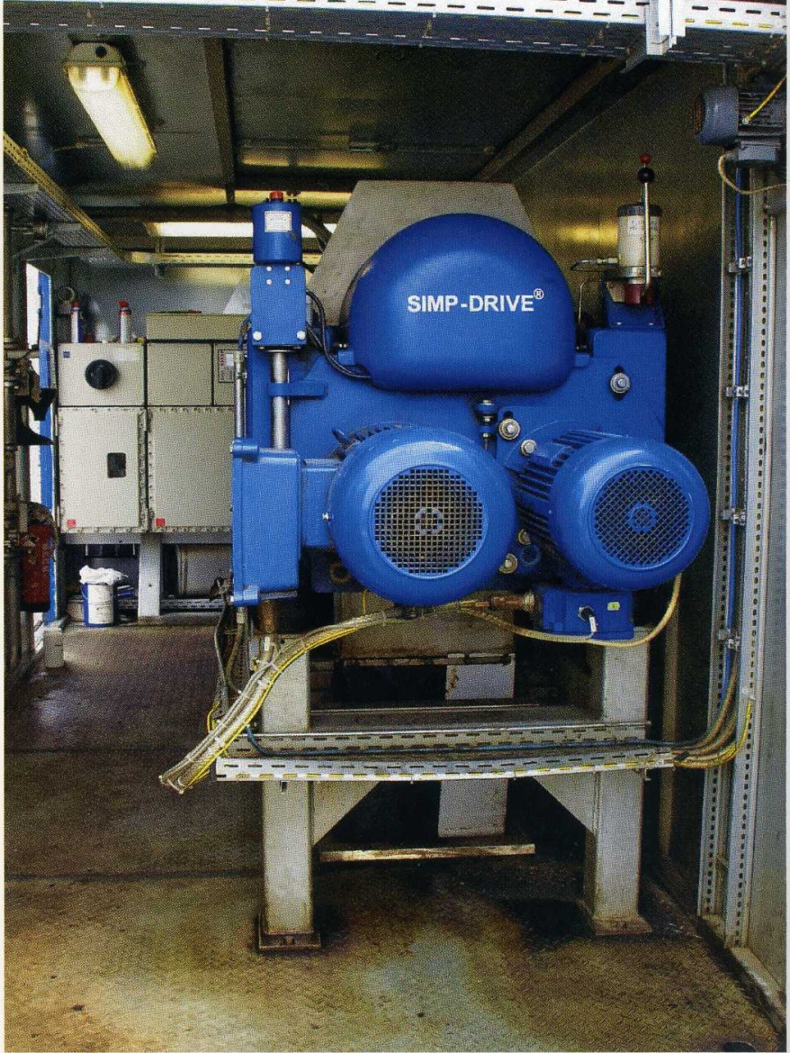
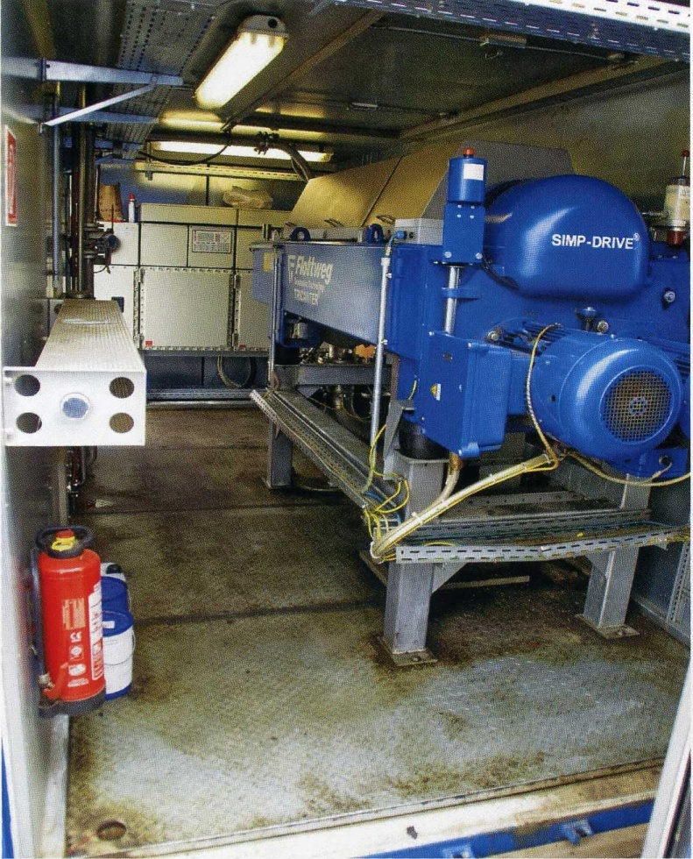
Разделение нефтешлама в трикантерах (FLOTTWEG TRICANTER®)

Slide 11
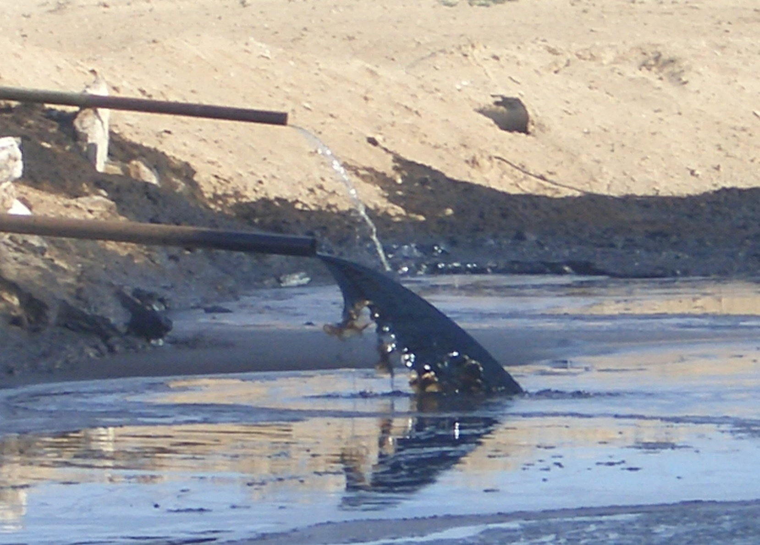
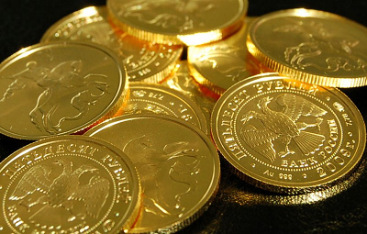
НЕФТЕШЛАМОВЫЙ АМБАР (КИРИШИ НПЗ): Результат ПЕРЕРАБОТКИ
Содержание воды в нефтепродукте: 0,3-1%
Соль: 100 мг/л
Нефтепродукты в воде: 0,5%
Механические примеси в нефти и воде: 0,5%

Slide 12
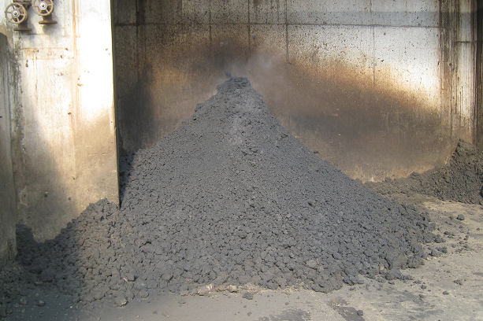
Кек ПОСЛЕ ТРИКАНТЕРА (TRICANTER®)

Slide 13
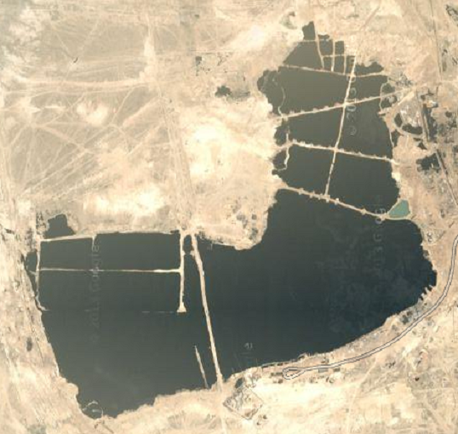
Казахстан, г. Узень, СПУТНИКОВАЯ СЪЕМКА амбарА 2006г.
Общая Площадь амбара ~ 100ГА

Slide 14
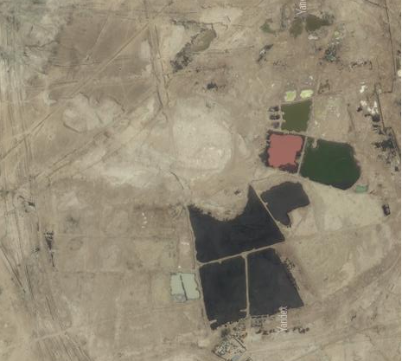
Казахстан, Г. Узень, СПУТНИКОВАЯ СЪЕМКА амбарА 2011г.

Slide 15
30 ЛЕТ УСПЕШНОЙ РАБОТЫ В РОССИИ И СНГ 81 УСТАНОВКА ПО ПЕРЕРАБОТКЕ НЕФТЕШЛАМА
ВСЕГО В РОССИИ И СНГ РАБОТАЕТ БОЛЕЕ 300 УСТАНОВОК FLOTTWEG ОСНОВНЫЕ КЛИЕНТЫ В НЕФТЕГАЗОВОЙ ОТРАСЛИ:
ОСНОВНЫЕ КРУПНЫЕ НПЗ
12 установок
9 установок
4 установки
6 установок
2 установки
СЕВЕРНЕФТЕГАЗПРОМ
12 установок
8 установок

Slide 16
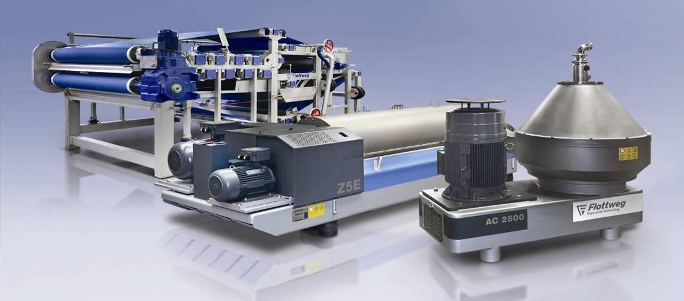
Спасибо
за
внимание!

